Slide 1

Charakteristika průmyslových odvětví (Těžba surovin + energetika)
Ze0116 Geografie výrobní sféry

Slide 2
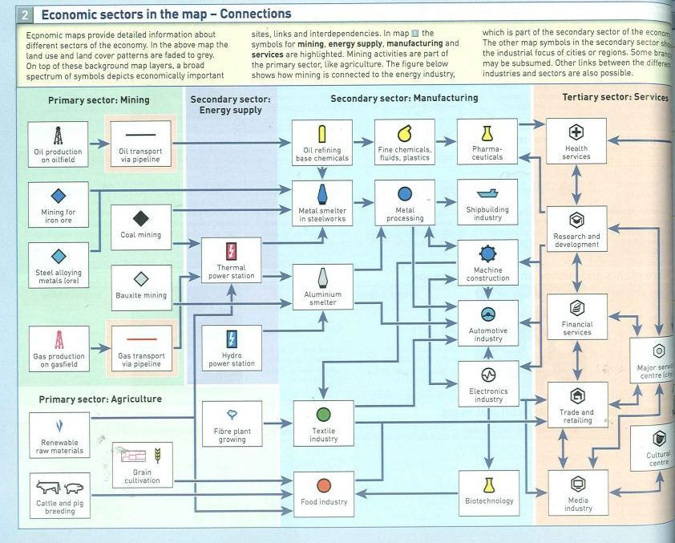
Pramen: Diercke International Atlas

Slide 3
Těžba nerostných surovin
Získávání surovin, které se obvykle vyskytují v pevném (uhlí, rudy, stavební materiál), kapalném (ropa) a plynném (zemní plyn) skupenství
Těžba:
  podzemní
  povrchová
  vrty
Těžební průmysl – dobývání surovin, v některých případech prvotní úprava (drcení kameniva, čištění, fyzikálně-chemické procesy – kvůli zvyšování obsahu požadované látky)
Těžba surovin:
  Jeden z hl. lokalizačních faktorů vzniku prvních průmyslových oblastí zejména v 19. století
  Centra vázána na naleziště černého uhlí nebo železné rudy
  Na základě těžby těchto surovin – rozvoj průmyslových odvětví – hnací odvětví průmyslové revoluce (hutnictví aj.)
  Současnost
    Nárůst spotřeby a těžby surovin díky rozvoji rozvíjejících se ekonomik (Čína, Indie, Taiwan, Mexiko…) -> růst cen komodit
    Změna teritoriálního rozmístění těžby surovin
    Problém – ekologické aspekty těžby surovin – vliv na vývoj a vzhled krajiny – dominance antropogenních tvarů reliéfu (haldy, lomy…), při chemickém způsobu těžby – ohrožení povrchových i podzemních vod

Slide 4
Těžba energetických surovin
Nerosty, z nichž je možno získávat energie
Dělení:
  Fosilní paliva:
    Uhelná řada: rašelina, lignit, hnědé uhlí, černé uhlí, antracit
    Živičná řada: ropa, roponosné písky, roponosné břidlice, zemní plyn, hydráty metanu, ozokerit, minerální vosky, asfalt
  Radioaktivní suroviny:
    Uran, thorium, radium

Slide 5
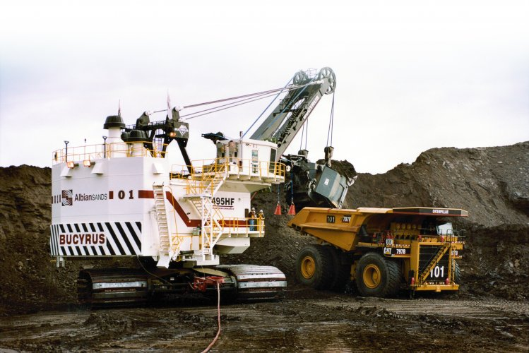
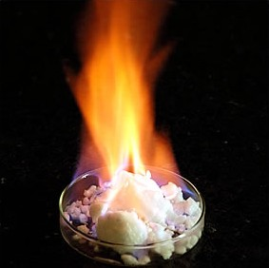
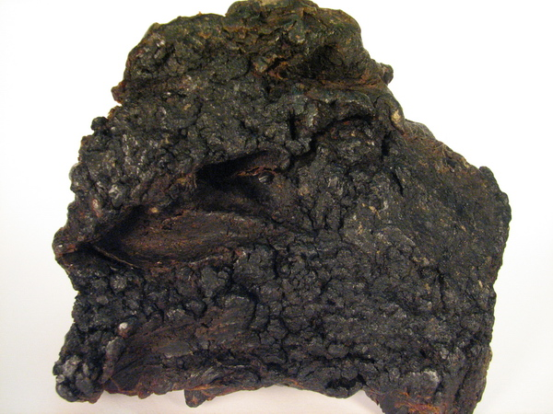
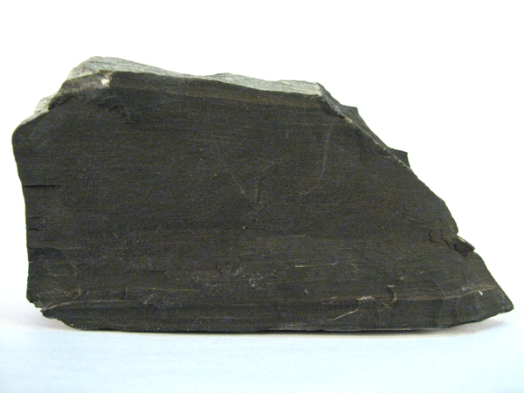
Těžba energetických surovin
Roponosné písky
Ozokerit a minerální vosky
Hydráty methanu
Roponosná břidlice
http://geologie.vsb.cz/loziska/suroviny/energeticke_suroviny.html

Slide 6
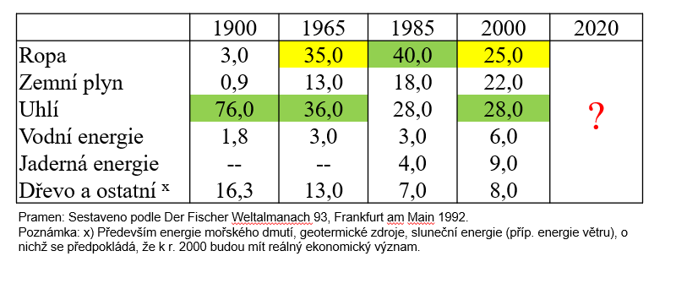
Struktura světové energetické bilance ve 20. století (podíl primárních zdrojů v %)

Slide 7
Černé uhlí
Nejkvalitnější černé uhlí – v karbonských vrstvách
  V Evropě – od britských ostrovů přes Severní Francii, Belgii, Porúří, Hornoslezská pánev dále na východ
Černé uhlí:
  Antracitické – využití v energetice
  Žírné – výroba koksu, chemický průmysl
Způsoby těžby:
  Povrchová – pokud je vrstva uhlí blízko povrchu, výrazné narušení vzhledu krajiny, po ukončení těžby nutná rekultivace
  Podpovrchová – většina těžby ČU, hloubky více než 1500 m – vyšší riziko práce (Čína, JAR…)
Prozkoumané zásoby:
  USA, Indie, Čína (dohromady 55 % světových zásob)
  Evropa – Rusko, Polsko, Ukrajina
Těžba měla v historii vždy rostoucí trend
  Největší nárůst v průběhu 19. století – hlavní energetický zdroj
  2. pol. 20. stol. – rostoucí spotřeba v sílícím průmyslu

Slide 8
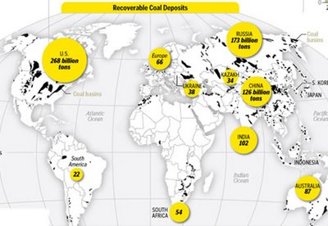
Černé uhlí
V posledních desetiletích – teritoriální restrukturalizace
  Státy Z Evropy (Francie, Belgie, V. Británie, Německo, ČR, Polsko …) ustupují od těžby a zavírají doly <- zvyšování ceny práce na trzích a snižování cen dovozců
  Rusko, Kazachstán, USA, Kanada – po poklesu v 90. letech mírný nárůst
  Největší nárůst – Čína, Indie, Austrálie, Indonésie, JAR, Kolumbie
Hl. oblasti těžby:
  SV Číny
  SV Indie
  Pánev Newcastle v Austrálie
  Apalačské pohoří a SV USA
  JAR – Transvaal (Johannesburg)
  Německo – Porúří a Sársko
  Hornoslezská pánev v Polsku
  Kuzbas
  Rusko – Pečorská, Lenská,
  Tajmyrská a Tunguzská pánev
  Ukrajina – Donbas

Slide 9
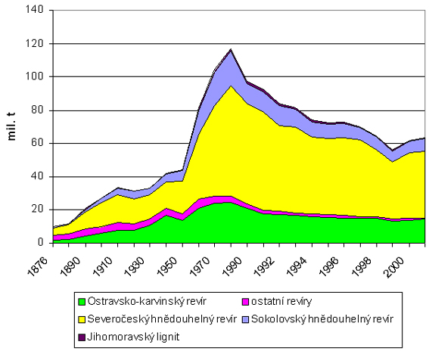
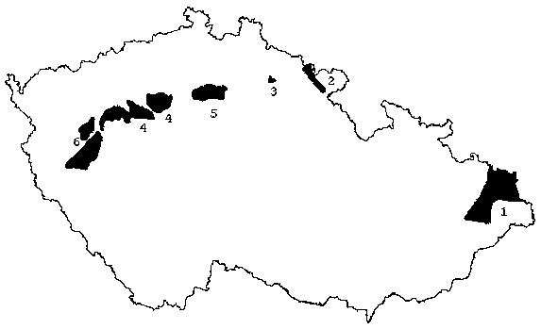
Černé Uhlí v ČR
Významný evropský producent
Avšak jako ve vyspělých státech Z Evropy i v ČR pokles těžby z max. hodnot v 80. letech
Oblast těžby soustředěna do Ostravsko-karvinského revíru
1. Hornoslezská pánev | 4 Středočeské pánve
2. Vnitrosudetská pánev | 5 Mělnická pánev
3. Podkrkonošská pánev | 6 Plzeňská a Radnická pánev
http://www.geofond.cz/dokumenty/nersur_rocenky/rocenkanerudy99/html/c_uhli.html

Slide 10
Hnědé uhlí
Energetická surovina, těžba objemově menší než ČU, povrchové doly
Max. světové těžby v r. 1989, v 90. l. – snížení
Největší producent – Německo, další: USA, Rusko, Austrálie, ČR (v první 10)
Těžba důležitá ve státech, kde je jedinou surovinou – balkánské země – Řecko, Srbsko, Bulharsko, Makedonie, Bosna a Hercegovina

Slide 11
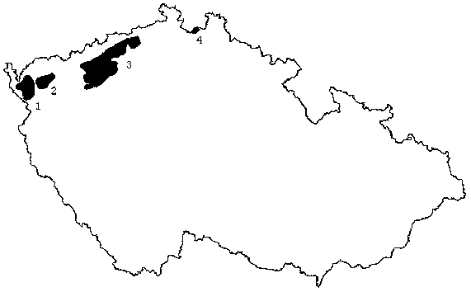
Hnědé uhlí v ČR
1 Chebská pánev | 3 Severočeská pánev
2 Sokolovská pánev | 4 Žitavská pánev
http://www.geofond.cz/dokumenty/nersur_rocenky/rocenkanerudy99/html/h_uhli.html

Slide 12
Ropa
Výskyt v pórovitých horninách mezi nepropustnými vrstvami, cca 85 % z písčitých a 15 % z vápencových vrstev
Těžba pomocí vrtů – obtížná – prům. výtěžnost cca 35 % (zbytek nevytěžen), začátek v 2. pol. 19. stol. – Rusko a USA
Po r. 1900 nárůst těžby – vyšší využití motorů (auta, letadla) během 1. sv. v., 2. sv. v.
V současnosti hl. energetický zdroj a široké využití v chemickém průmyslu
Vliv těžby na mezinárodní vztahy – rozvojové země bohaté na ropu začaly vyvíjet politický tlak skrze OPEC (*1960, Bagdád)
  V současné době 13 států – Alžírsko, Angola, Indonésie, Irák, Írán, Kuvajt, Libye, Nigerie, Katar, Saudská Arábie, SAE, Venezuela, Gabon – sídlo ve Vídni
  Kartel určující objem a cenu exportované ropy pomocí těžebních kvót
  V 70. letech – kontrola ropného průmyslu státy Středního východu, snaha o zajištění většího vlivu rozvojových zemí na světových záležitostech – problémy pro země dovážející ropu – nedostatek paliva na světových trzích
  Od 80. let – rozvinuté země hledají nová naleziště, zavádění úsporných opatření, snižování spotřeby ropy („3. průmyslová revoluce“) => opětovný pokles cen ropy, který nastal znovu v 90. letech
  https://www.stream.cz/slavnedny/10007757-den-kdy-zacal-prvni-ropny-sok-16-rijen

Slide 13
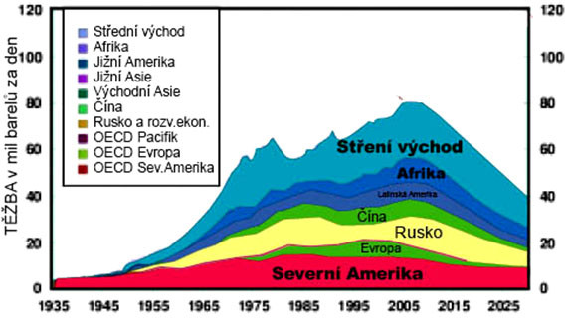
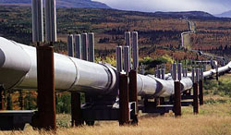
Ropa
Těžba:
  Perský záliv (Saudská Arábie, Írán, Irák, Kuvajt, SAE)
  Rusko
  Venezuela
Cca ½ vytěžené ropy je předmětem mezinárodního obchodu
Přeprava z místa těžby sítí ropovodů nebo tankery
Oblasti importu:
  Evropa (bez Noska, VB a Ruska)
  USA
  Japonsko
  Čína
Prvotní zpracování v rafinériích (největší v USA, Číně, Rusku, Japonsku, Indii a J Koreji)

Slide 14
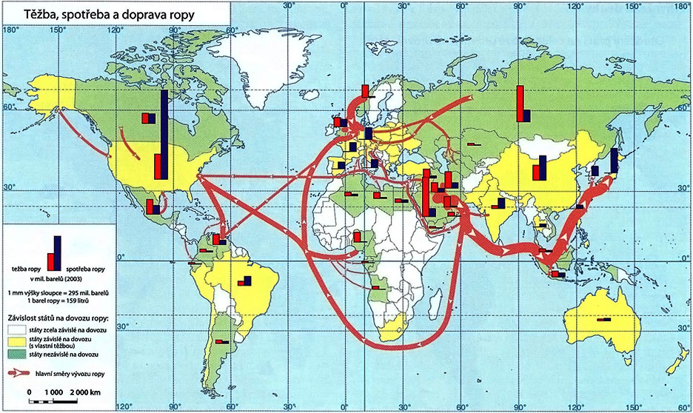
Ropa

Slide 15
Zemní plyn
Směs plynů nahromaděná v zemské kůře
Z velké části vázán na ložiska černého uhlí nebo ropy
Využití v energetice na poč. 20. stol., dlouho vypouštěn jako odpadní plyn
Větší rozvoj plynárenské energetiky až v 2. pol. 20. stol.
  Využití původně vázáno na místa těžby, později síť dálkových plynovodů a přeprava tankery v kapalném stavu
Oblasti těžby:
  Oblast Kaspického moře
  Západosibiřská nížina
  Perský záliv (Írán, Katar, méně Saudská Arábie, SAE)
  USA
  Venezuela
  Alžírsko
Nejhustší síť plynovodů v USA, Rusku a Blízkém východě

Slide 16
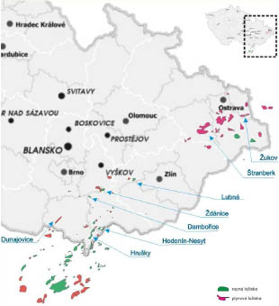
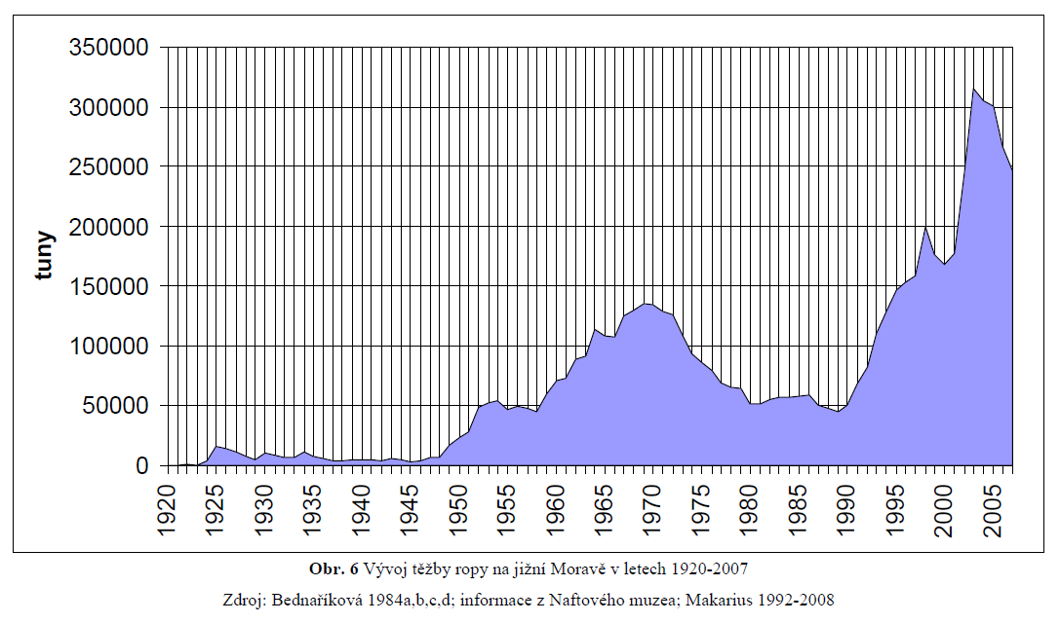
Těžba ropy a zemního plynu v ČR
Podíl tuzemských zdrojů na celkové spotřebě malý: ropa – 4 %, zemní plyn – 2,0 %
Celkem je v ČR 70 dobývacích prostor, z toho je 38 v těžbě
MND (dříve Moravské naftové doly, a.s. ) – Hodonín
Hlavním centrem těžby je oblast Břeclav – Hodonín, posun také na Vyškovsko a Kroměřížsko (Ždánický les)
Na většině ložisek se společně s ropou vyskytuje i zemní plyn
Průzkum pokračuje, ale není reálné do budoucna očekávat výraznější posílení domácích zdrojů v bilanci tekutých paliv

Slide 17
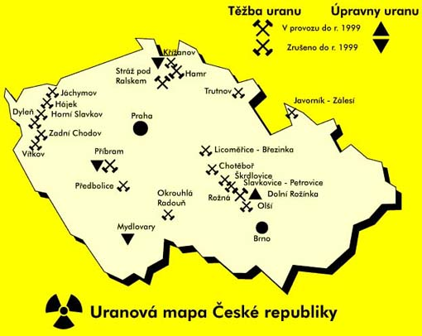
Uran
90. léta 20. stol. – recese těžby
V posledních letech – opět oživení – strategický materiál (proto některé státy nezveřejňují údaje o těžbě)
Těžba:
  Kanada
  Austrálie
  Kazachstán
  Niger
  Rusko
  Namibie
  Uzbekistán
  USA
Co po situaci ve Fukušimě???

Slide 18
Country | 2010 | 2011 | 2012 | 2013 | 2014 | 2015 | 2016 | 2017 | 2018 | 2019
Kazakhstan | 17,803 | 19,451 | 21,317 | 22,451 | 23,127 | 23,607 | 24,586 | 23,321 | 21,705 | 22,808
Canada | 9783 | 9145 | 8999 | 9331 | 9134 | 13,325 | 14,039 | 13,116 | 7001 | 6938
Australia | 5900 | 5983 | 6991 | 6350 | 5001 | 5654 | 6315 | 5882 | 6517 | 6613
Namibia | 4496 | 3258 | 4495 | 4323 | 3255 | 2993 | 3654 | 4224 | 5525 | 5476
Uzbekistan (est.) | 2400 | 2500 | 2400 | 2400 | 2400 | 2385 | 2404 | 2404 | 2404 | 3500
Niger | 4198 | 4351 | 4667 | 4518 | 4057 | 4116 | 3479 | 3449 | 2911 | 2983
Russia | 3562 | 2993 | 2872 | 3135 | 2990 | 3055 | 3004 | 2917 | 2904 | 2911
China (est.) | 827 | 885 | 1500 | 1500 | 1500 | 1616 | 1616 | 1885 | 1885 | 1885
Ukraine | 850 | 890 | 960 | 922 | 926 | 1200 | 1005 | 550 | 1180 | 801
USA | 1660 | 1537 | 1596 | 1792 | 1919 | 1256 | 1125 | 940 | 582 | 67
India (est.) | 400 | 400 | 385 | 385 | 385 | 385 | 385 | 421 | 423 | 308
South Africa (est.) | 583 | 582 | 465 | 531 | 573 | 393 | 490 | 308 | 346 | 346
Iran (est.) | 0 | 0 | 0 | 0 | 0 | 38 | 0 | 40 | 71 | 71
Pakistan (est.) | 45 | 45 | 45 | 45 | 45 | 45 | 45 | 45 | 45 | 45
Czech Republic | 254 | 229 | 228 | 215 | 193 | 155 | 138 | 0 | 0 | 0
Romania | 77 | 77 | 90 | 77 | 77 | 77 | 50 | 0 | 0 | 0
Brazil | 148 | 265 | 326 | 192 | 55 | 40 | 44 | 0 | 0 | 0
France | 7 | 6 | 3 | 5 | 3 | 2 | 0 | 0 | 0 | 0
Germany | 8 | 51 | 50 | 27 | 33 | 0 | 0 | 0 | 0 | 0
Malawi | 670 | 846 | 1101 | 1132 | 369 | 0 | 0 | 0 | 0 | 0
Total world | 53,671 | 53,493 | 58,493 | 59,331 | 56,041 | 60,304 | 62,379 | 59,462 | 53,498 | 54,752
Těžba uranu ve světe
http://www.world-nuclear.org/information-library/nuclear-fuel-cycle/mining-of-uranium/world-uranium-mining-production.aspx

Slide 19
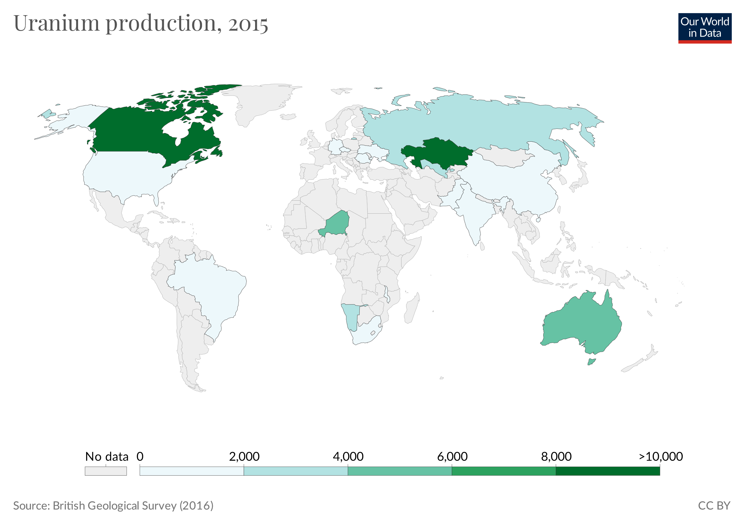
Uran

Slide 20
Výroba elektrické energie
Rozvoj výroby elektrické energie je spojený s rozvojem průmyslu
Dostatek elektrické energie je základním předpokladem úspěšného fungování hospodářství
Největším konzumentem – průmysl
Elektrická energie se získává přeměnou primárních zdrojů (uhlí, ropa, zemní plyn, uran…) v elektrárnách
V procesu přeměny primárních zdrojů dochází ke ztrátám – efektivita spalovacího procesu – ztráty kolísají mezi 10–90 % (nejefektivnější hydroelektrárny, pak jaderné a tepelné – zemní plyn, ropa, černé uhlí, hnědé uhlí)
Výroba el. E má ve světě rostoucí trend
  Největší spotřeba v S Americe, Evropě a V Čína + Japonsko
  Výroba zajišťována ze 2/3 v tepelných elektrárnách, 17 % jaderné elektrárny, 15 % vodní, 2 % ostatní

Slide 21
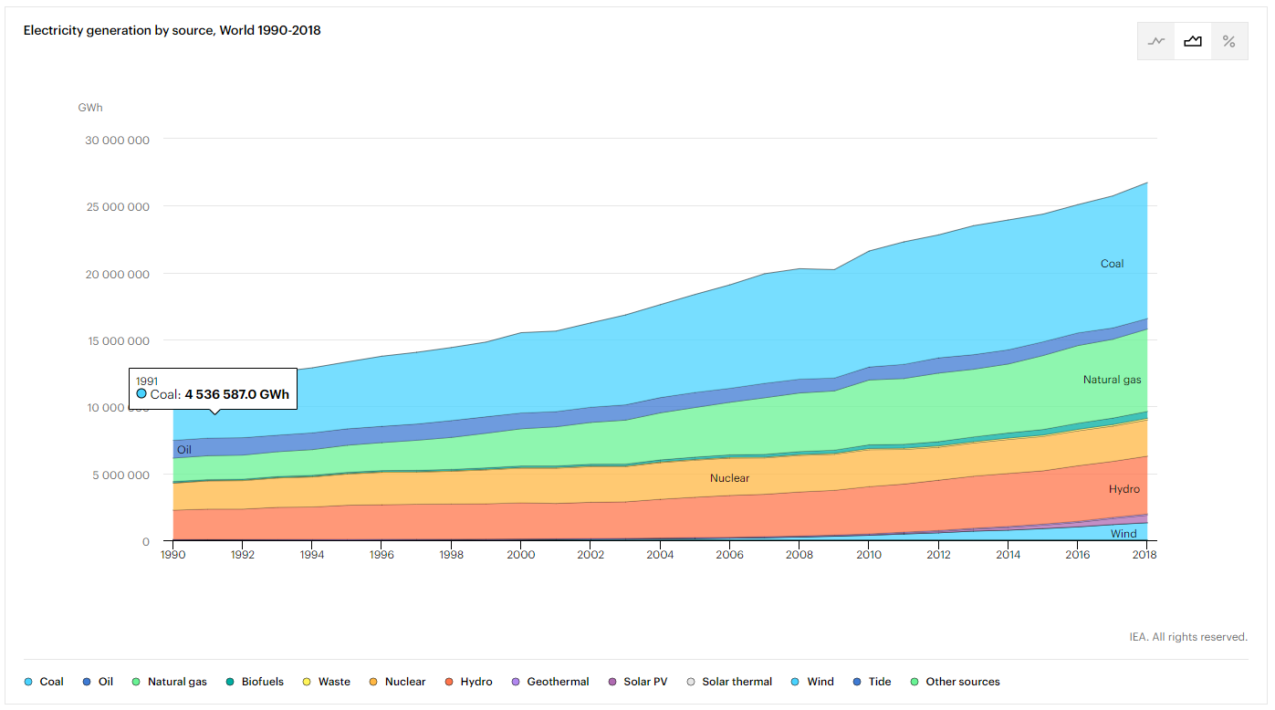
Výroba elektrické energie
https://www.iea.org/data-and-statistics?country=WORLD&fuel=Energy%20supply&indicator=ElecGenByFue

Slide 22
Lokalizační faktory pro průmysl paliv a energie
Úzká vazba na zdroj primárních paliv, energii a značné množství vody
Původně – vznik elektráren přímo v pánvích (zdroj surovin) nebo ve velkých městech s velkou spotřebou
Později – menší vazba na zdroje a spotřeby (především jaderné elektrárny), někdy lokalizace do energeticky deficitního regionu
Důležitá konstelace faktorů bezpečnostních, geologických, tektonických, (klimatických, hydrologických)
Budoucnost – tokamak ITER (termojaderná fúze, stavba elektrárny 2050 ?)

Slide 23
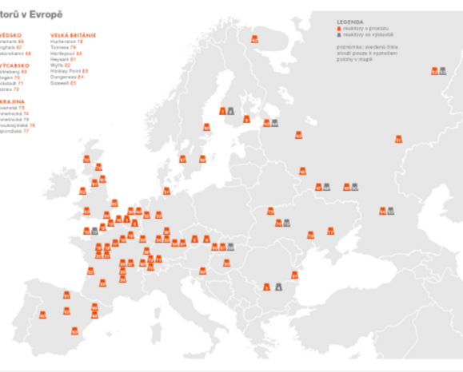
Jaderná energetika
K 1. lednu 2015 bylo ve 30 státech světa v provozu 437 jaderných reaktorů s celkovou instalovanou kapacitou 377 728 MW_{e}.
1. 1. 2017 bylo ve 30 státech v provozu 447 jaderných reaktorů s celkovou instalovanou kapacitou 391 386 MW_{e}. Ve výstavbě je jich 60 ve 14 zemích.
K 1. 9. 2020 bylo ve 31 státech světa v provozu 441 jaderných reaktorů s celkovou instalovanou kapacitou 391 665 MW_{e}. Ve výstavbě je jich 53 v 19 zemích. Plánuje se výstavba 106 reaktorů. Uvažuje o vybudování dalších 325 reaktorů, jejichž instalovaný výkon by měl dosáhnout asi 354 162 MW.
Celosvětově tyto reaktory vyrábějí asi 11 % světové elektřiny.
Nejvíce jaderných zdrojů stojí v USA (95), ve Francii (56), Číně (48), Rusku (38), Japonsku (33), Jižní Koreji (24), Indii (22), Kanadě (19) a Ukrajině a Velké Británii (obě 15).
https://www.cez.cz/cs/pro-media/cisla-a-statistiky/energetika-ve-svete.html

Slide 24
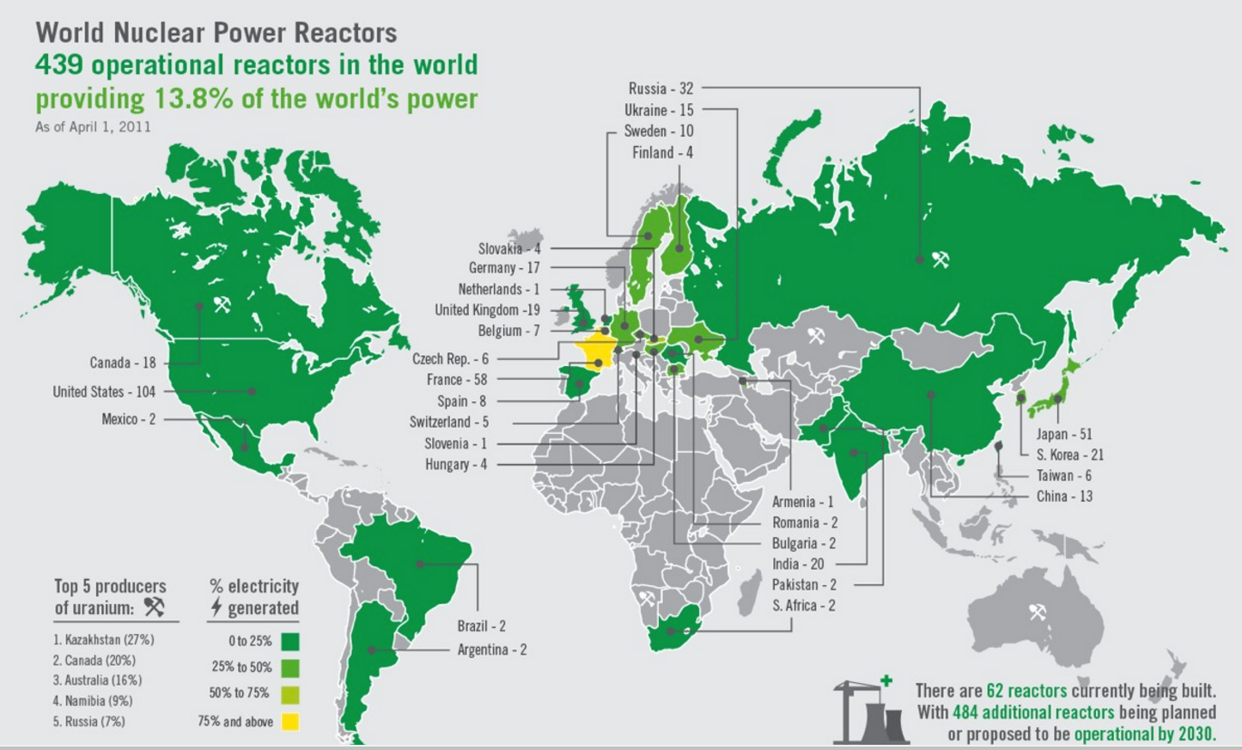
Jaderná energetika
http://benjamin2121.blog.cz/1604/jaderne-elektrarny-ve-svete
http://benjamin2121.blog.cz/1604/jaderne-elektrarny-ve-svete

Slide 25
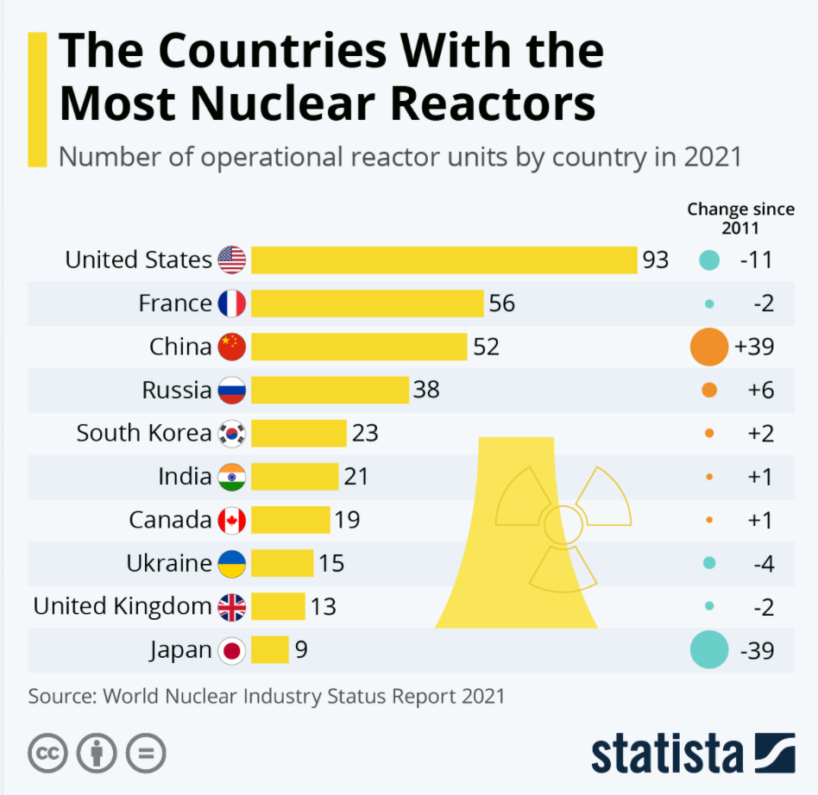
Jaderná energetika
https://www.statista.com/chart/20750/number-of-operational-reactor-units-by-country/
http://benjamin2121.blog.cz/1604/jaderne-elektrarny-ve-svete

Slide 26
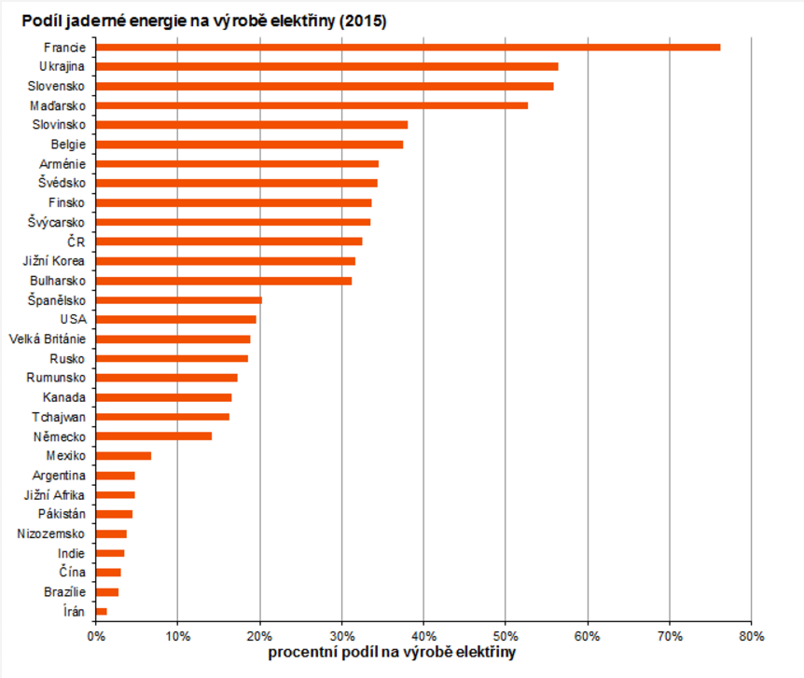
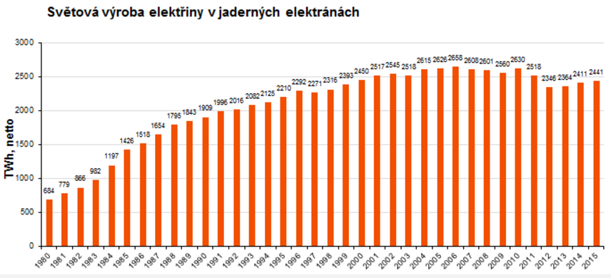
Jaderná energetika
Aktuální data: https://www.cez.cz/cs/pro-media/cisla-a-statistiky/energetika-ve-svete
http://benjamin2121.blog.cz/1604/jaderne-elektrarny-ve-svete

Slide 27
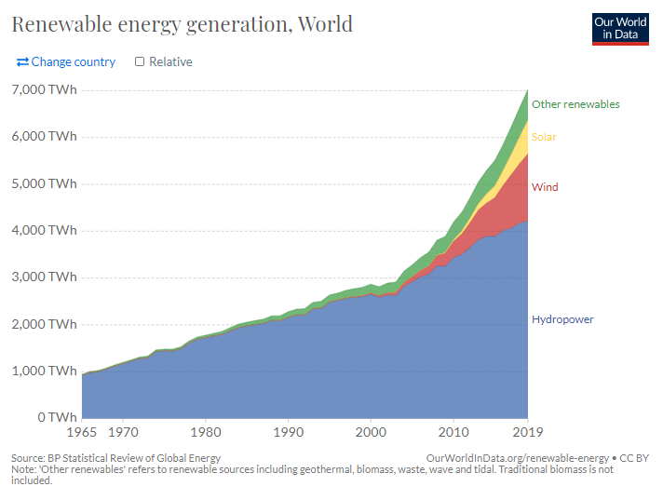
Alternativní zdroje energie
https://ourworldindata.org/renewable-energy

Slide 28
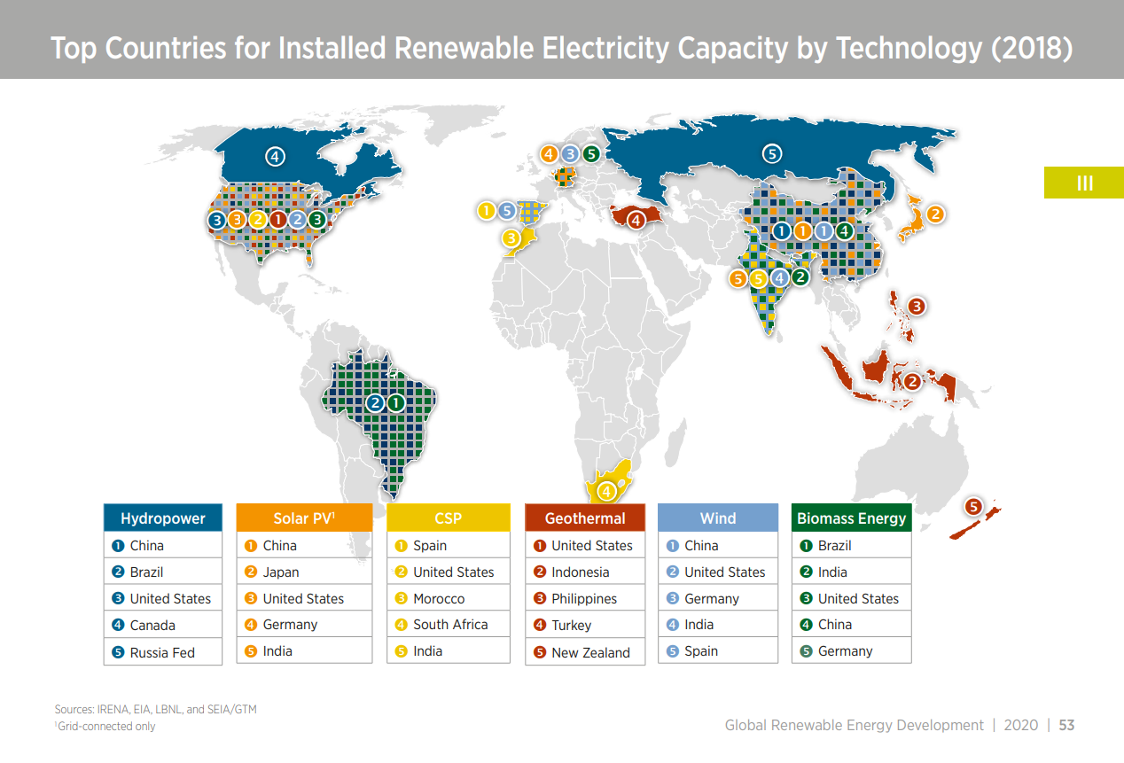
Renewable data book: https://www.nrel.gov/docs/fy20osti/75284.pdf

Slide 29
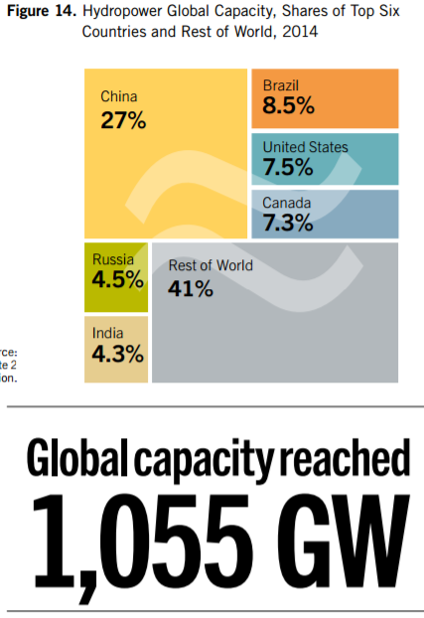
Hydroelekrárny
Využití potenciálu řek
Výhoda – nízká cena výroby, nevyčerpatelnost zdroje, nezatěžování ŽP
Nevýhoda – velké zásahy do krajiny, vysoké vstupní investice
2 typy:
  V horských oblastech – založeno na spádu toku – obvyklé velké množství malých vodních energetických stupňů (Alpy, Skandinávie)
  Na velkých nížinných řekách – založeno na velkém průtoku (Čína, Brazílie, USA, Rusko)
http://www.ren21.net/wp-content/uploads/2015/07/REN12-GSR2015_Onlinebook_low1.pdf
http://benjamin2121.blog.cz/1604/jaderne-elektrarny-ve-svete

Slide 30
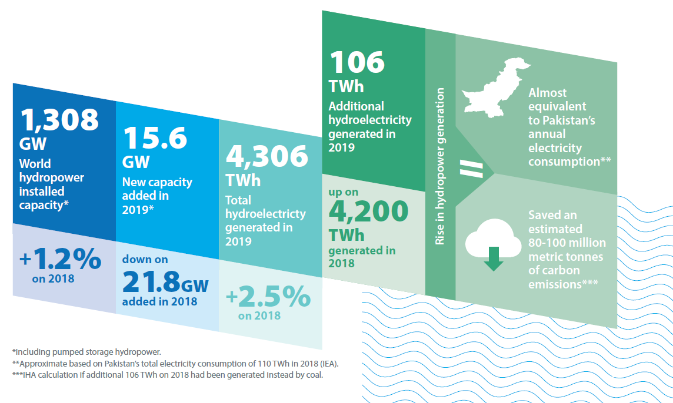
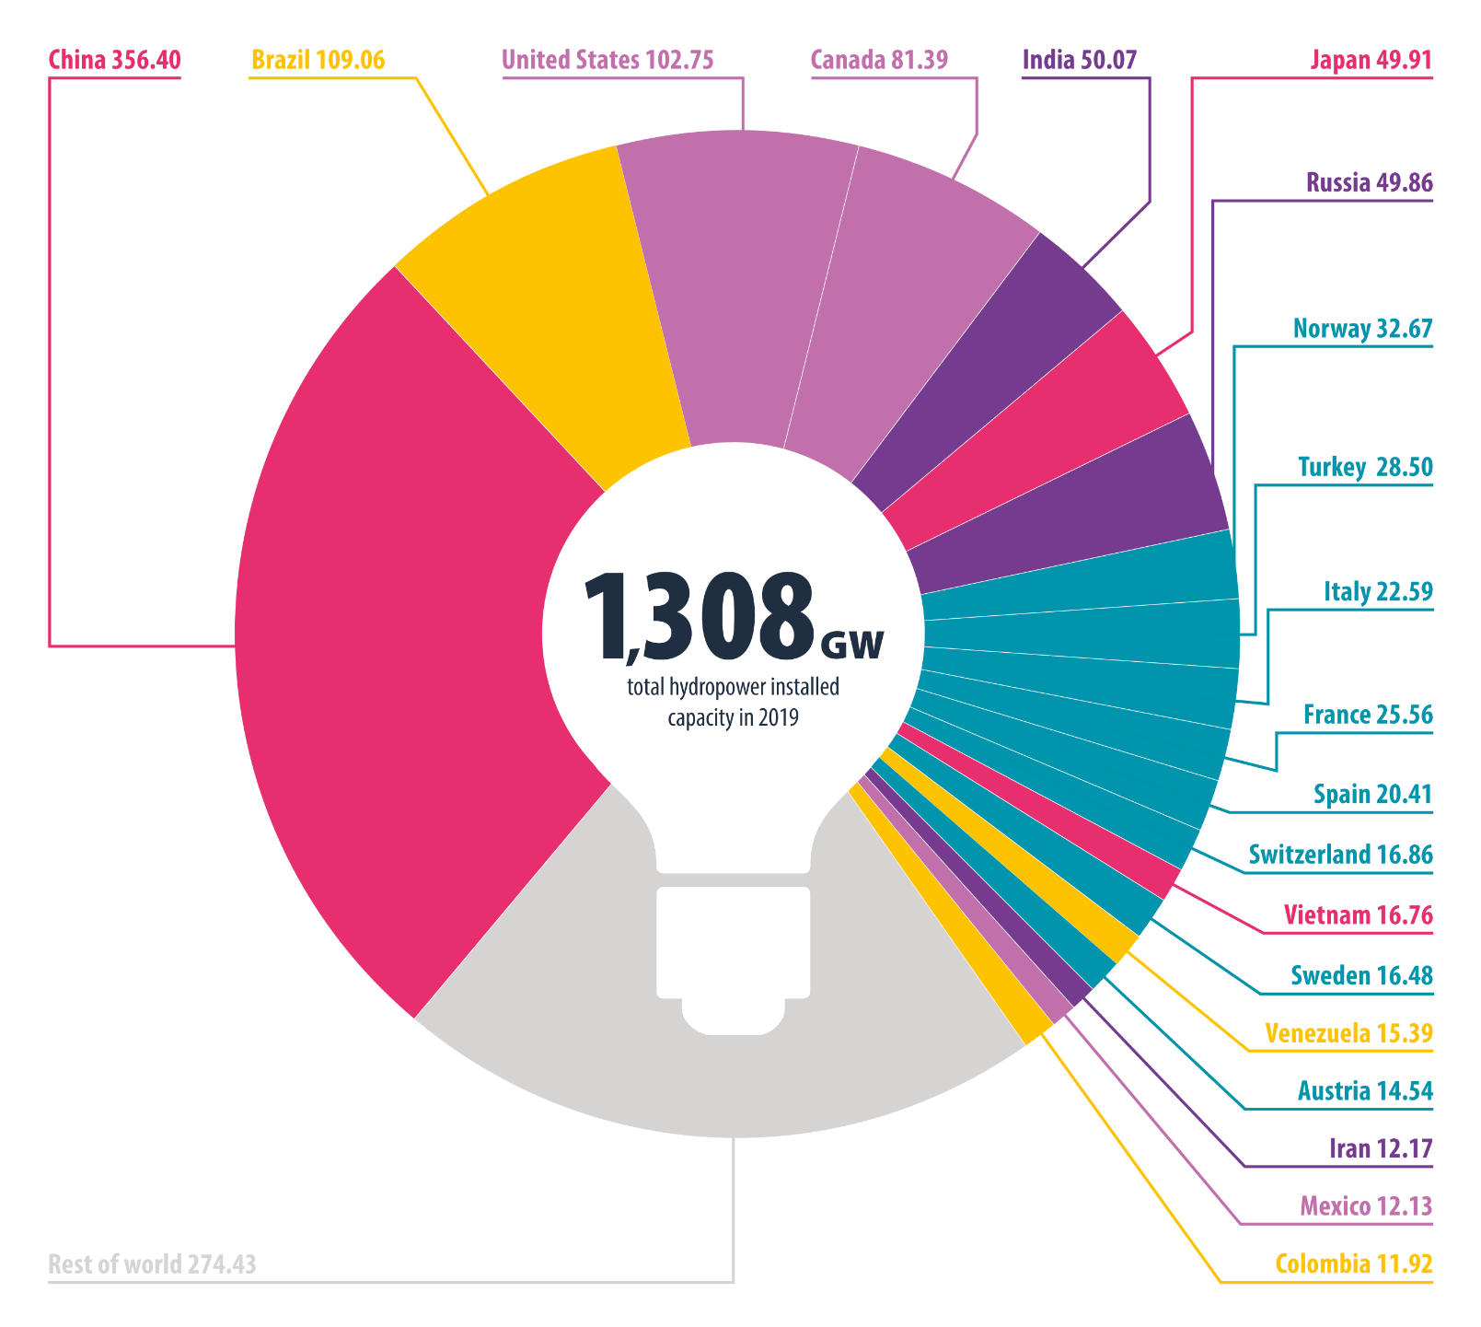
https://www.hydropower.org/publications/2020-hydropower-status-report-ppt

Slide 31
Stát | Roční produkce elektřiny (TWh) | Instalovaná kapacita (GW)
Čína | 1303,13 | 367,71
Brazílie | 428,06 | 109,81
Kanada | 392,51 | 83,55
USA | 248,76 | 83,85
Rusko | 197,41 | 51,40
Indie | 174,92 | 47,22
Norsko | 134,86 | 34,12
Vietnam | 95,96 | 21,86
Japonsko | 74,88 | 28,20
Švédsko | 69,38 | 16,41
Pořadí | Elektrárna | Stát | Kapacita (MW)
1. | Tři soutěsky | Čína | 22,500
2. | Baihetan | Čína | 16,000
3. | Itaipú | Brazílie/Paraguay | 14,000
4. | Si-luo-tu | Čína | 13,800
5. | Belo Monte | Brazílie | 11,233
6. | Guri | Venezuela | 10,235
https://en.wikipedia.org/wiki/Hydroelectricity

Slide 32
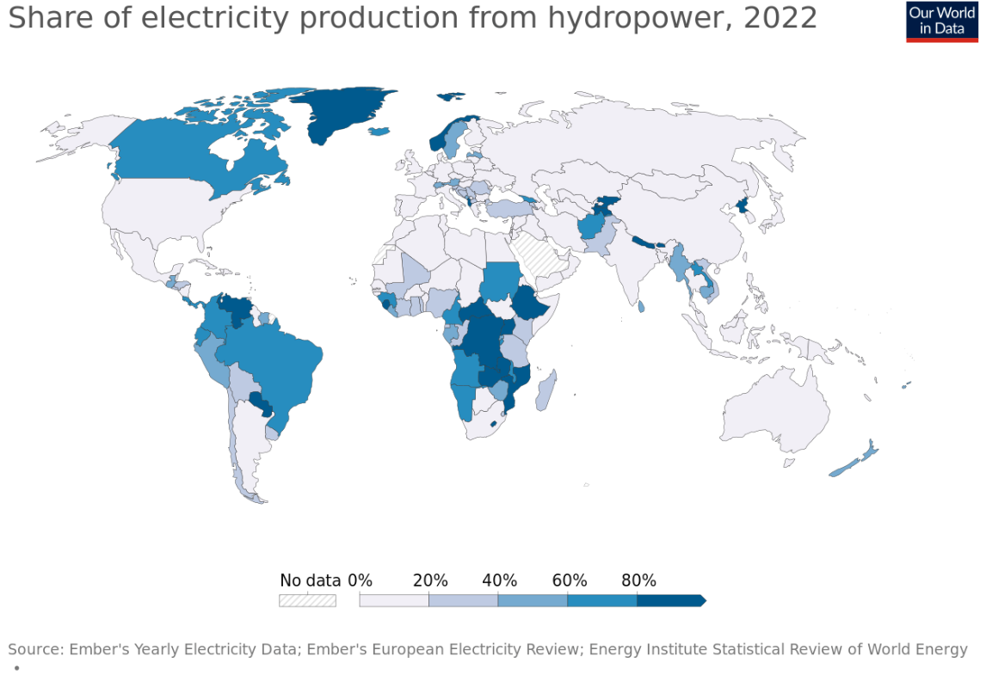

Slide 33
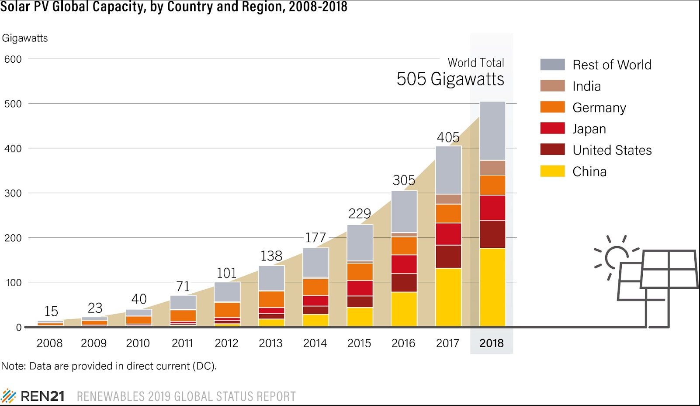

Slide 34
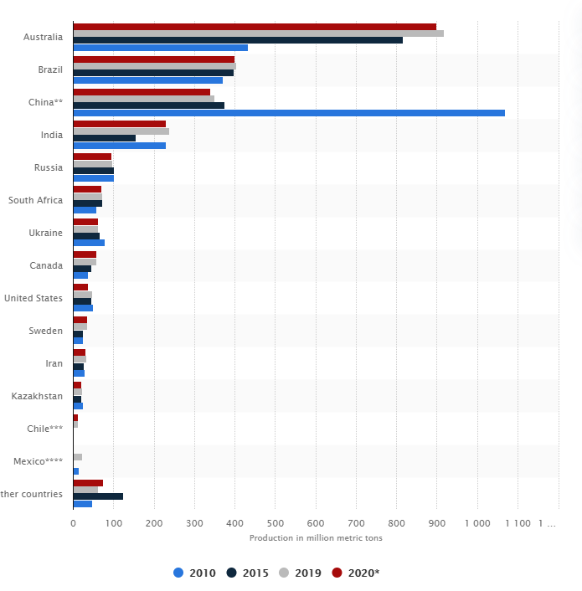
Těžba rudných surovin – železná ruda
Objemově nejvýznamnější ruda
Výskyt vázaný na oblast mírného pásma
K těžbě vhodné rudy, které obsahují aspoň 20 % železa
Světové zásoby:
  Celkem cca 160 mld. tun
  Největší: viz obrázek
V 90. letech pokles těžby ve vyspělých zemích (USA, Rusko, Austrálie, Ukrajina), nárůst v rozvíjejících se zemích (Čína, Indie, Brazílie, Venezuela), zvyšující se poptávka a ceny přinutily zvýšil těžbu i producenty ve vyspělých zemích
-> za posledních 20 let nárůst těžby až 3násobně
Estimated iron ore production in million metric tons for 2010-2020

Slide 35
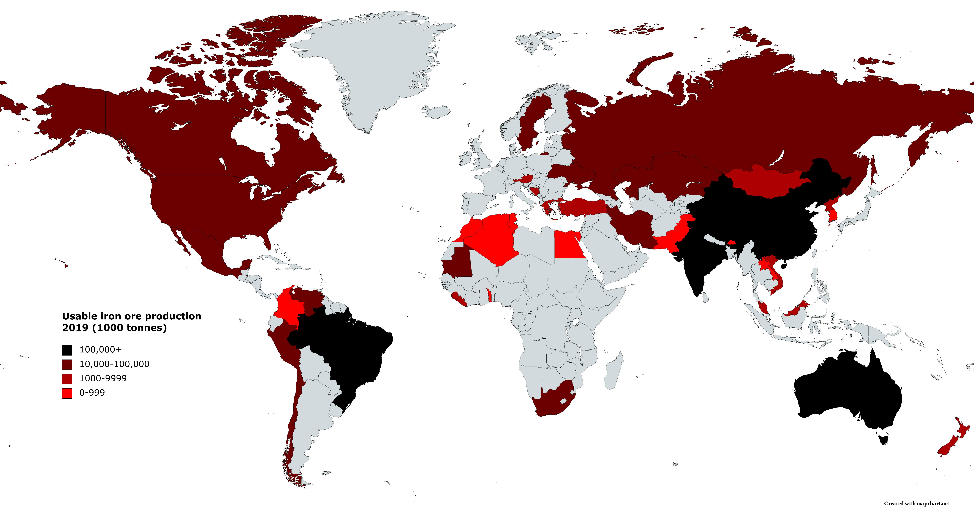
Těžba rudných surovin – železná ruda

Slide 36
Hutnický průmysl - lokalizace
Původně vázán na místní ekonomicko-technologické faktory – železnou rudu, dřevo (dřevěné uhlí) a vodní energii
S rozvojem mechanizace a technologického vývoje železa mnohá centra zanikají nebo přecházejí přes slévárenství ke strojírenské výrobě (Blansko, Adamov)
V místech těžby kvalitnějších železných rud – vznik závodů s nižšími náklady na výrobu
Hutní základna může být fixována na rudu a palivo (např. Porúří, stř. Anglie, Kladno) nebo na jednu z potřebných surovin
Někdy lokalizace bere ohled na dopravu výchozích surovin (dovoz železného šrotu apod., Košice)
Hutní závody barevných kovů (hliník, nikl, slitiny) lokalizovány v blízkosti vodních toků a energetických závodů
Významných faktorem je ochrana ŽP

Slide 37
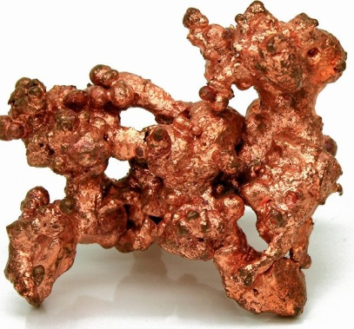
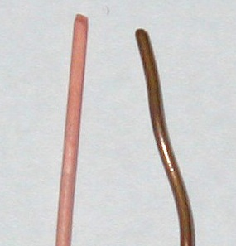
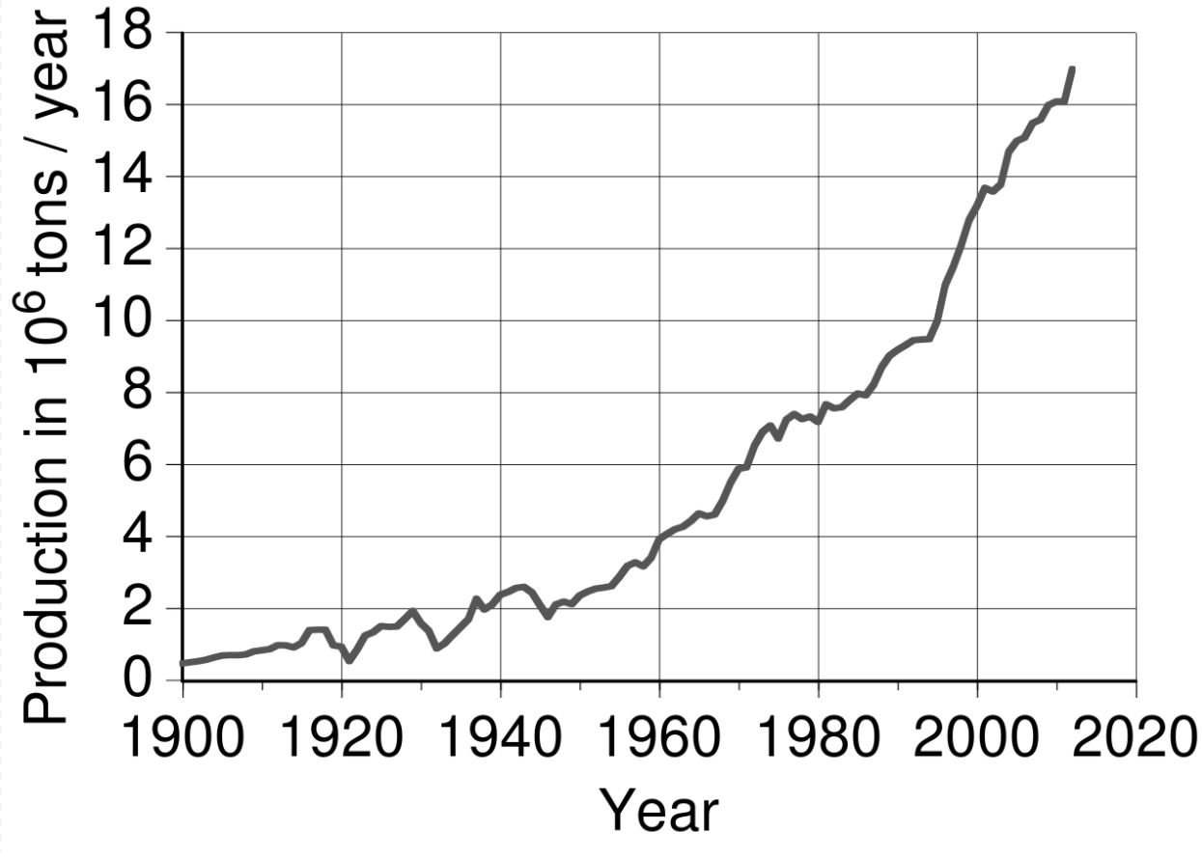
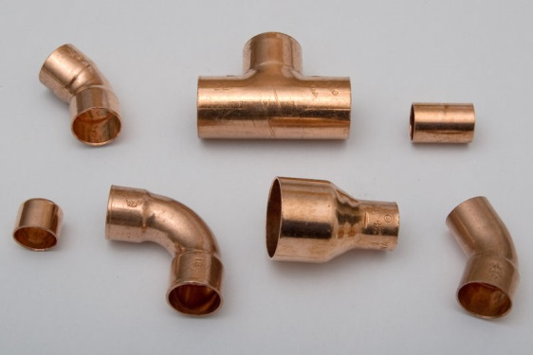
Měď
Jedním z nejdéle využívaných kovů – ve slitině s cínem (bronz) sloužila od starověku k výrobě šperků, nástrojů a zbraní
V 2. pol. 20. stol. – růst významu díky rozvoji elektrotechnického průmyslu (vodič)
Světová produkce roste
Leyo, Public domain, via Wikimedia Commons

Slide 38
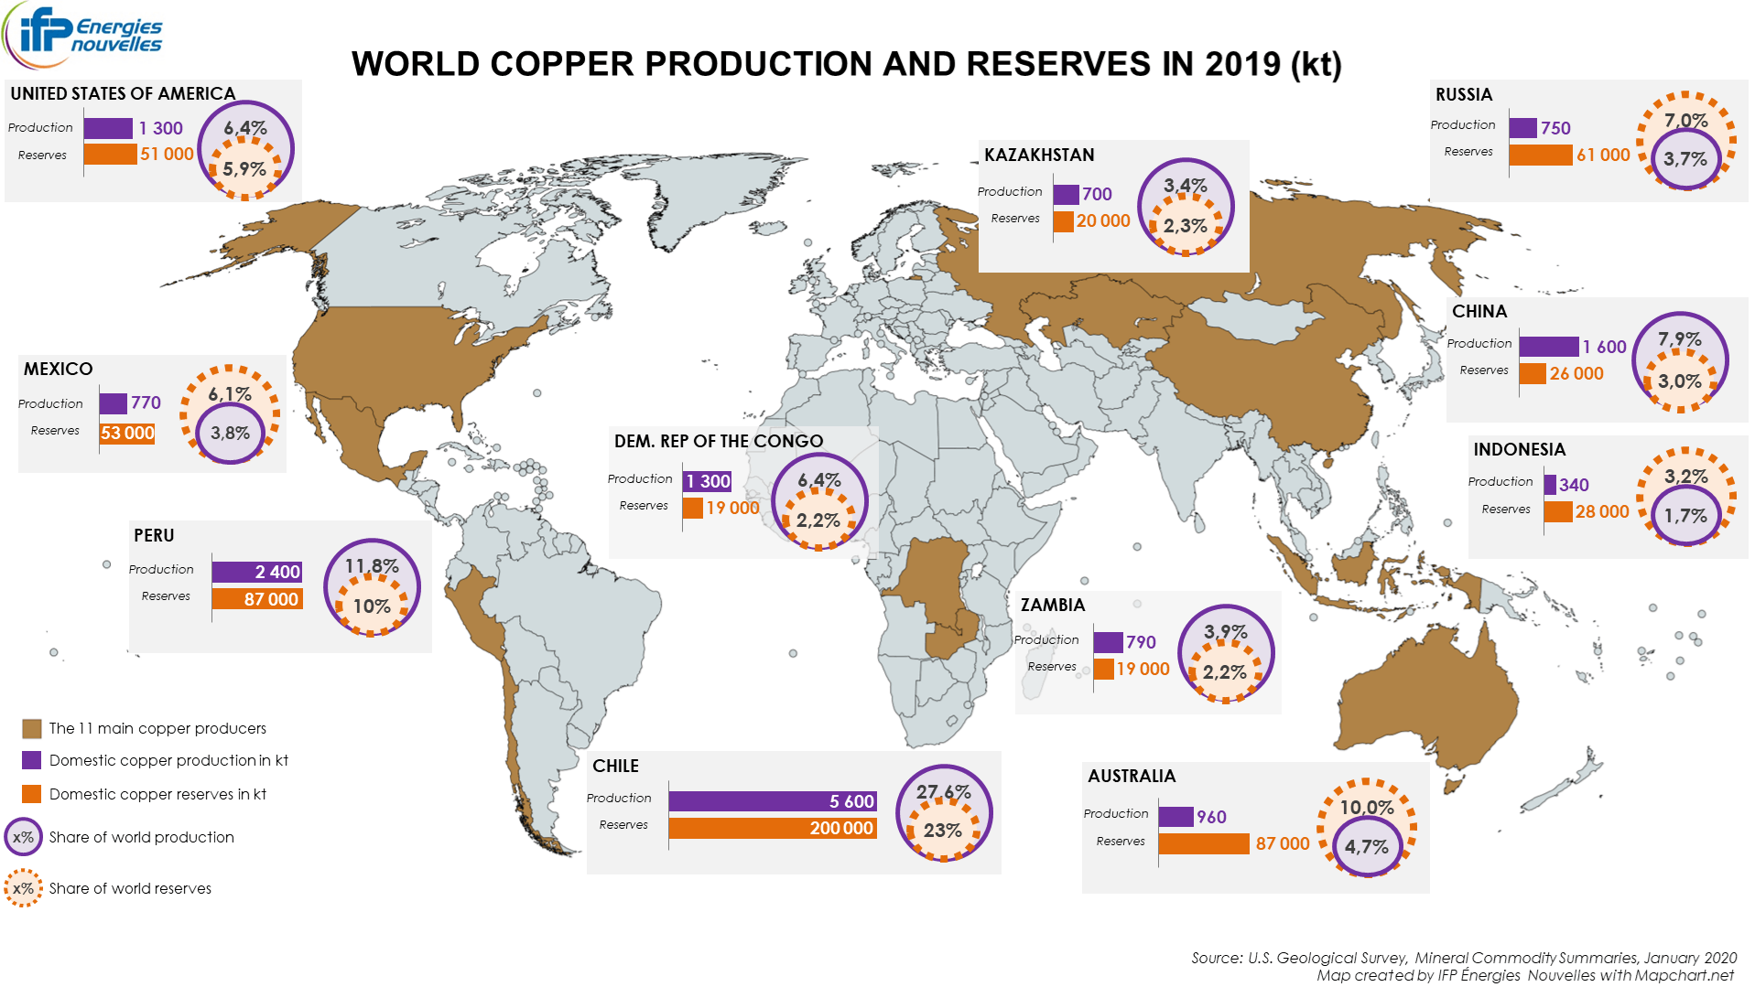
Měď

Slide 39
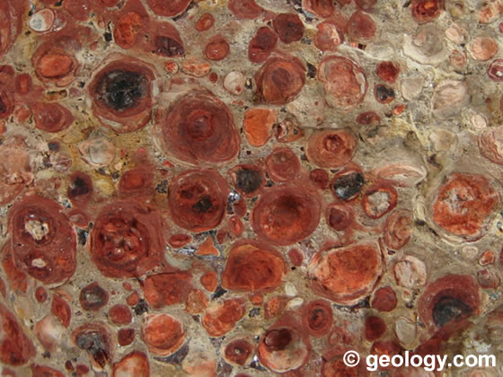
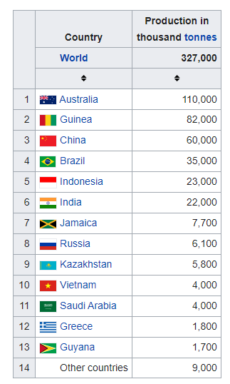
Bauxit
Výchozí surovina pro výrobu hliníku (nejvyužívanější barevný kov)
Využití nejvíce v automobilovém a leteckém průmyslu
Zásoby:
  V tropickém pásu
  Těžba roste
  Karibská oblast (Jamajka, Guyana, Surinam)
  Z Afrika (Guinea, Siera Leone)
  Austrálie
  Čína
  Brazílie

Slide 40
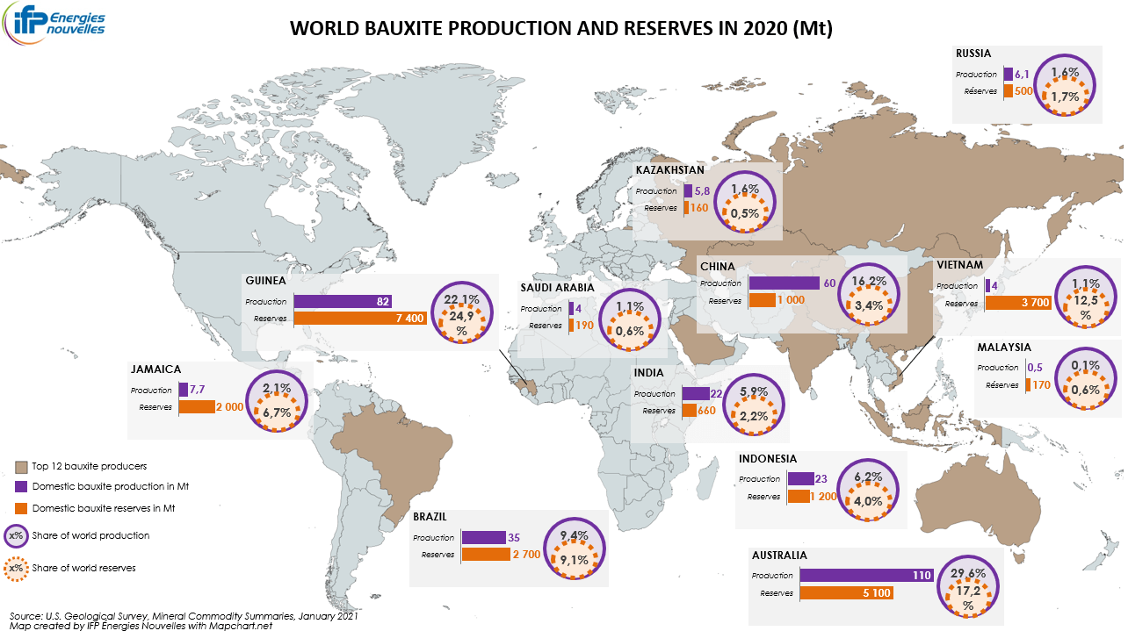
Bauxit

Slide 41
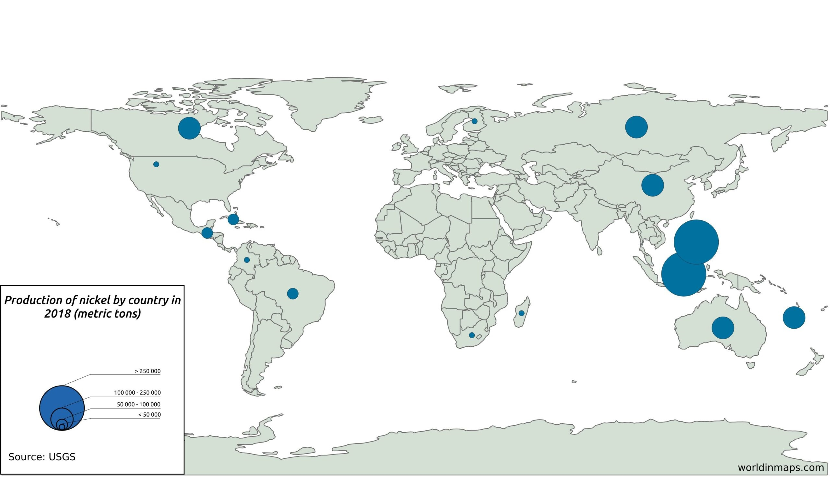
NIKL
Využití k zušlechťování železa (zejména na výrobu nerezové oceli) a jako legovací kov v barevné metalurgii a na elektrolytické pokovování (tzn. přidávání do základního kovu jiný kov pro zlepšení jeho mechanických vlastností)
Koncové použití niklových slitin zejména v dopravě, chemickém průmyslu a elektrotechnice
Těžba roste
Největší rezervy má Austrálie, Indonésie, Brazílie
Největší těžba:
    Filipíny, Indonésie, Austrálie
    Růst v Číně, Brazílii, Kolumbii

Slide 42
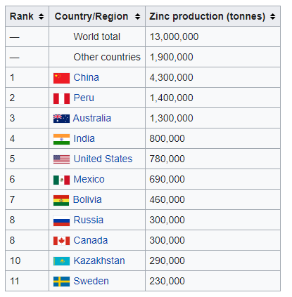
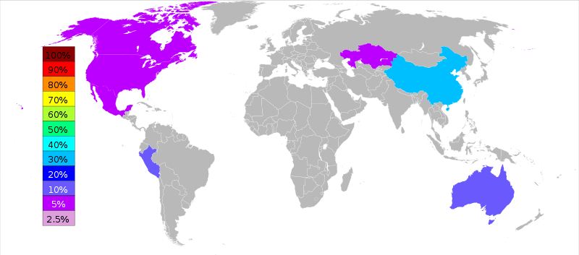
Zinek
Využití na výrobu plechů, ochranu železa před korozí a výrobu slitin
Těžba: Čína, Peru, USA…

Slide 43
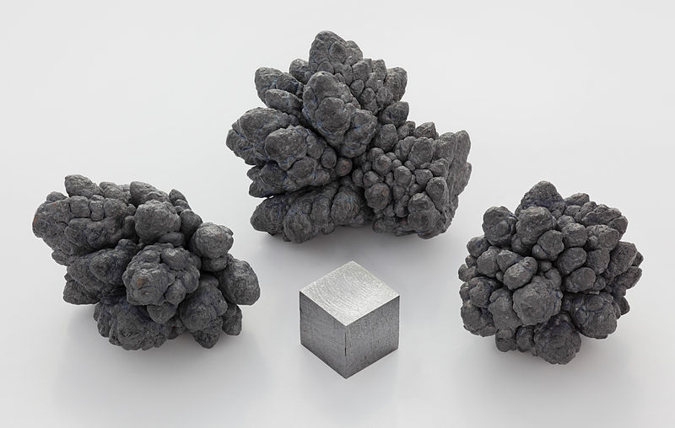
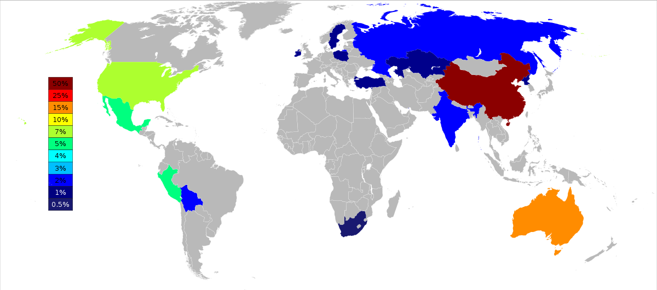
Olovo
Výskyt společně s dalšími kovy v polymetalických rudách, často jako vedlejší produkt při těžbě zinku
Využití v automobilovém průmyslu (baterie), telekomunikacích a elektrotechnickém průmyslu
Největší zásoby: Austrálie, Čína, Kazachstán
Růst těžby
Producenti:
  Čína, Austrálie, USA, Peru
  Švédsko, Irsko, Polsko

Slide 44
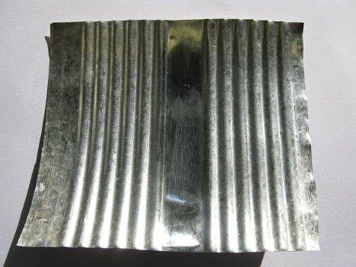
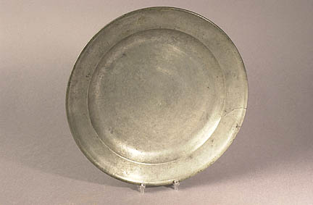
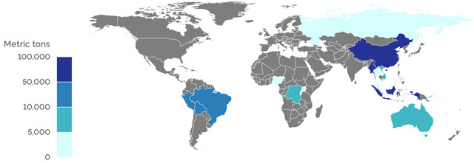
cín
Snadno tavitelný
V minulosti využití ve slitině s mědí (bronz), snadná opracovatelnost – výroba předmětů denní potřeby
V současnosti – výroba konzerv a přepravních kontejnerů, elektrotechnický průmysl
Zásoby: Čína, Malajsie, Peru, Indonésie, Brazílie
Producenti: Čína, Indonésie, Myanmar, Brazílie
World tin mine reserves and reserve base in tons
Country | Reserves | Reserve base
China | 1,700,000 | 3,500,000
Malaysia | 1,000,000 | 1,200,000
Peru | 710,000 | 1,000,000
Indonesia | 800,000 | 900,000
Brazil | 540,000 | 2,500,000
Bolivia | 450,000 | 900,000
Russia | 300,000 | 350,000
Thailand | 170,000 | 250,000
Australia | 150,000 | 300,000
Other | 180,000 | 200,000

Slide 45
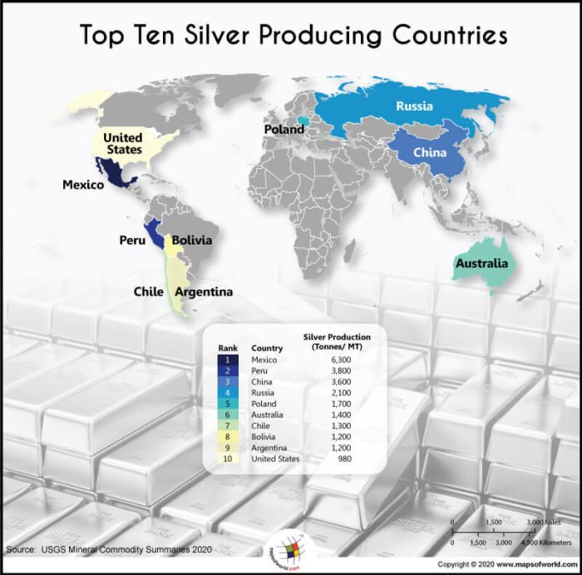
Drahé kovy - stříbro
Často v polymetalických ložiscích
Surovinou pro fotografický průmyslu a šperkařství
Zásoby: Rusko, Čína, Mexiko
Producenti: Peru, Mexiko, Čína, Čile

Slide 46
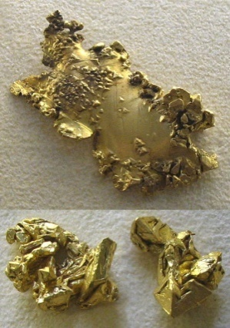


Zlato
Vnímáno jako ekonomický kov
Využití: elektrotechnika, výroba šperků
Zásoby: Austrálie, Rusko, JAR
Těžba: Čína, Rusko, Austrálie

Slide 47


Platina
Vlastnosti: odolnost, špatná tavitelnost, odolnost vůči kyselinám
Využití: elektrotechnický průmysl, medicína, keramický průmysl
Výskyt v malých množstvích
Producenti: JAR, Rusko, Zimbabwe

Slide 48


Těžba chemických surovin - síra
Významná chemická surovina
Výskyt v ryzím stavu i sloučeniny (pyrity)
Využití jako součást výbušnin, chemický průmysl (vulkanizace kaučuku), kyselina sírová
Producenti: Kanada, USA, Čína, Rusko, státy Perského zálivu

Slide 49


Fosfáty
Využití zejména pro výrobu hnojiv
Výskyt v přírodě i v organické podobě (guáno)
Zásoby: Maroko, Čína
Producenti: Maroko, Čína, USA, Rusko, Tunisko

Slide 50



Soli
Kuchyňské / draselné – významné suroviny pro chemickou výrobu
Kuchyňská sůl:
  Získávání těžbou a odpařováním mořské vody
  Producenti: Čína, USA, Německo, Indie, Kanada, Austrálie
Draselné soli
  Surovinou pro výrobu hnojiv, farmaceutický nebo kosmetický průmysl
  Producenti: Kanada, Rusko, Bělorusko, Německo, Izrael

